Slide 1
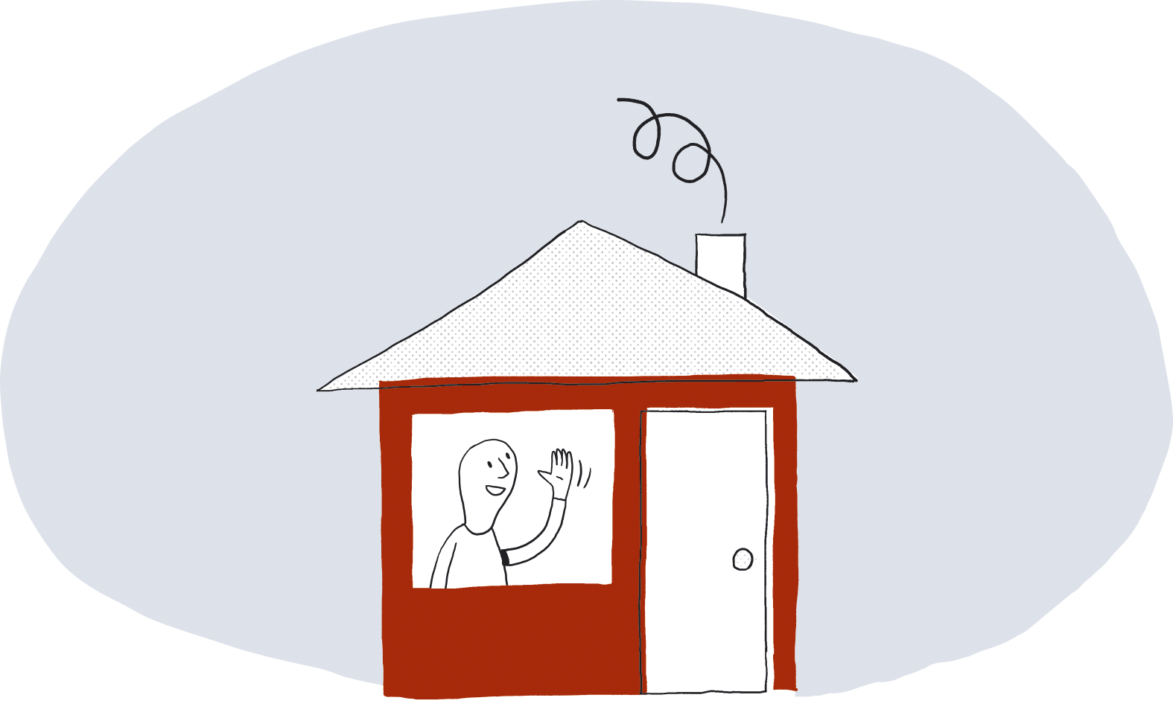
TYSK
Brandschutz in der Wohnung
brannvernforeningen.no

Slide 2
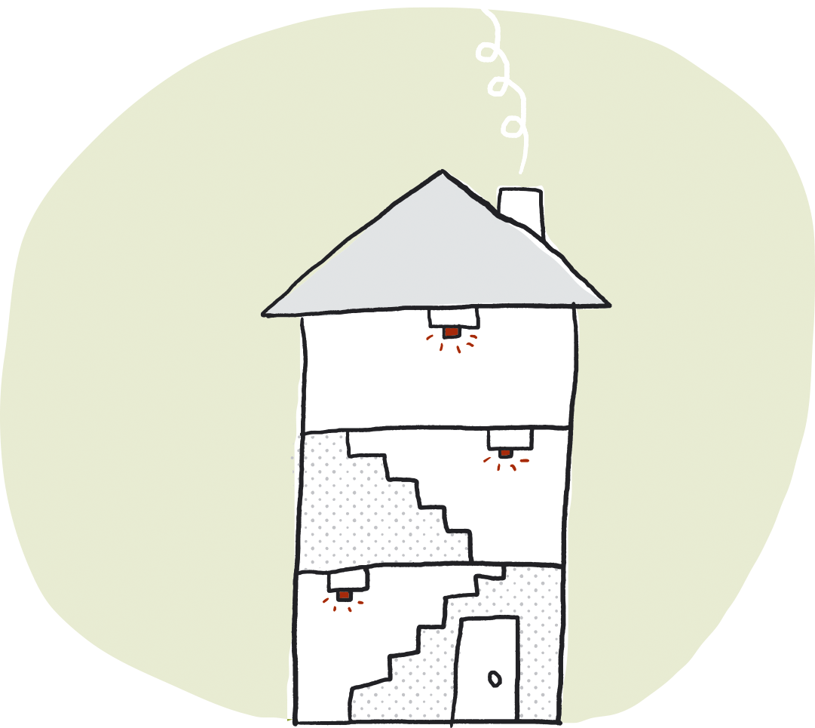
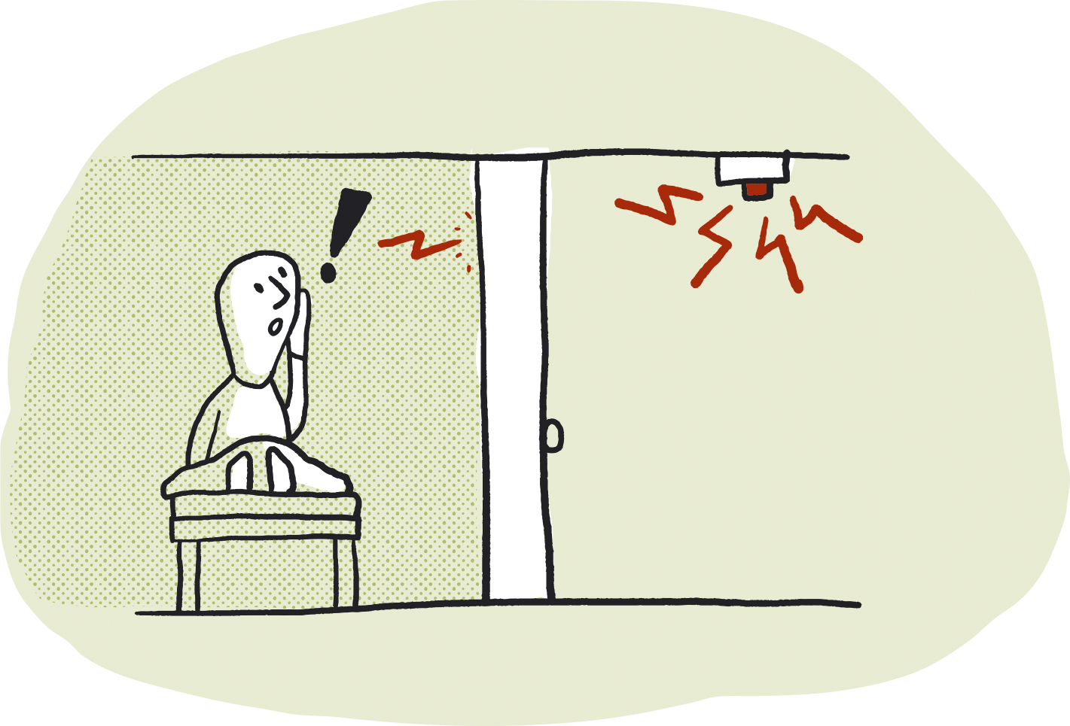
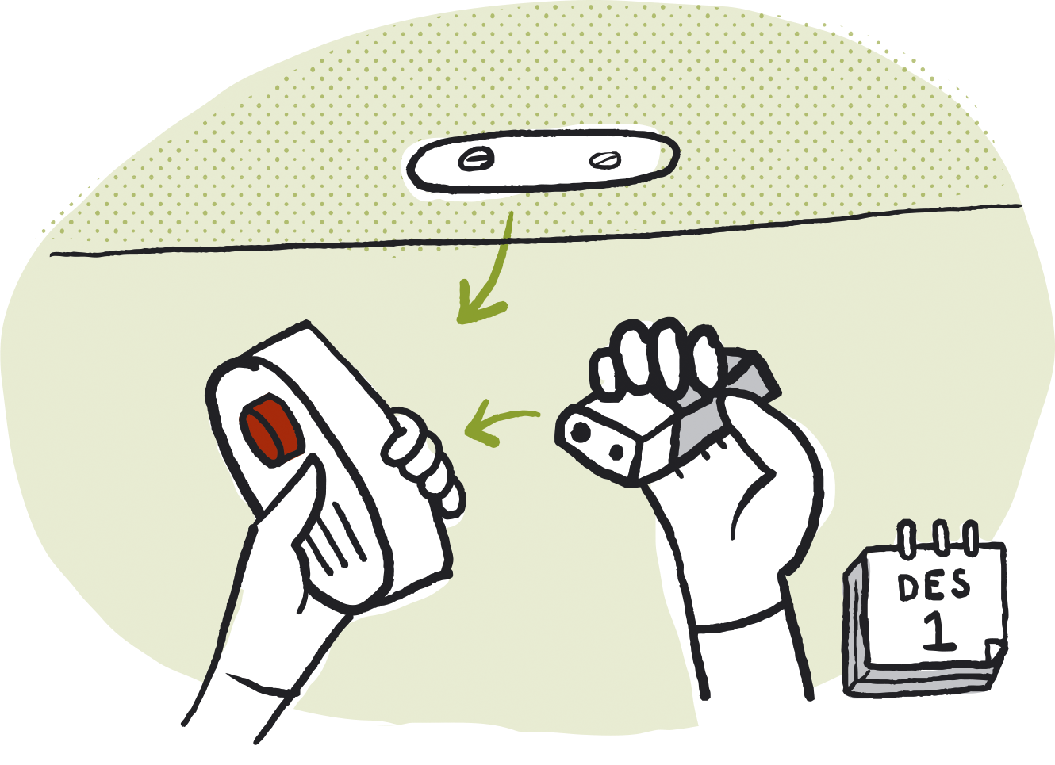
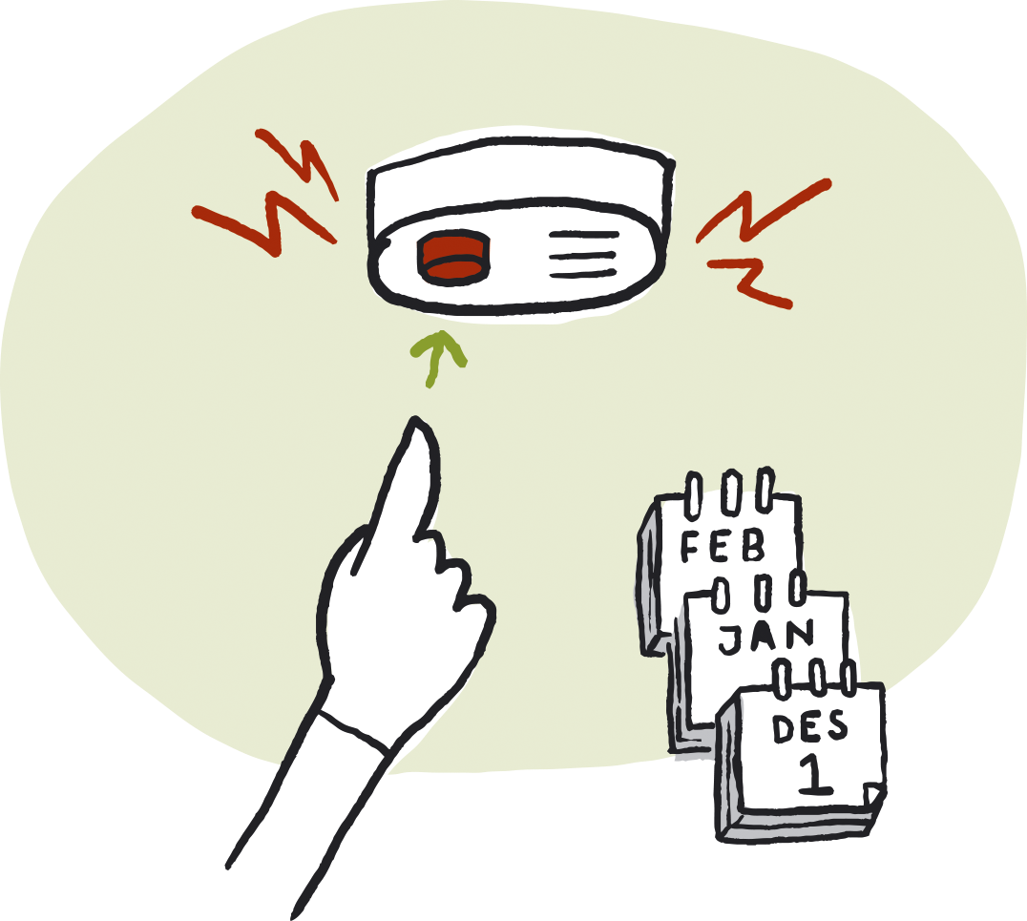
Rauchmelder
Alle Wohnungen müssen mindestens einen Rauchmelder in jedem Stockwerk haben. Rauchmelder warnen früh vor Bränden. Sie müssen bei geschlossenen Türen im Schlafzimmer zu hören sein. Die Batterien sind in der Regel ein Mal im Jahr zu wechseln. Überprüfen Sie die Rauchmelder regelmäßig durch Drücken der Testtaste.

Slide 3
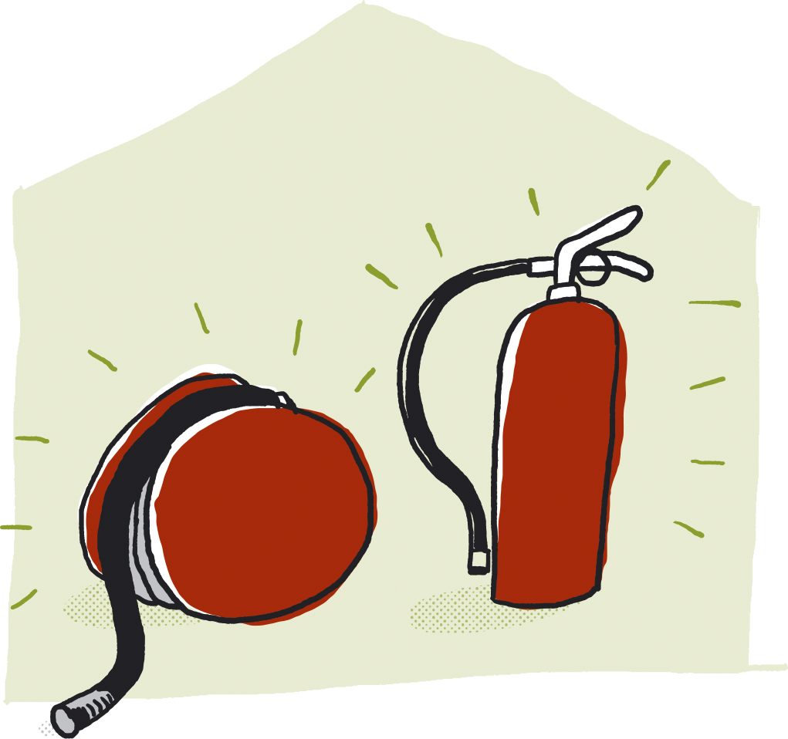
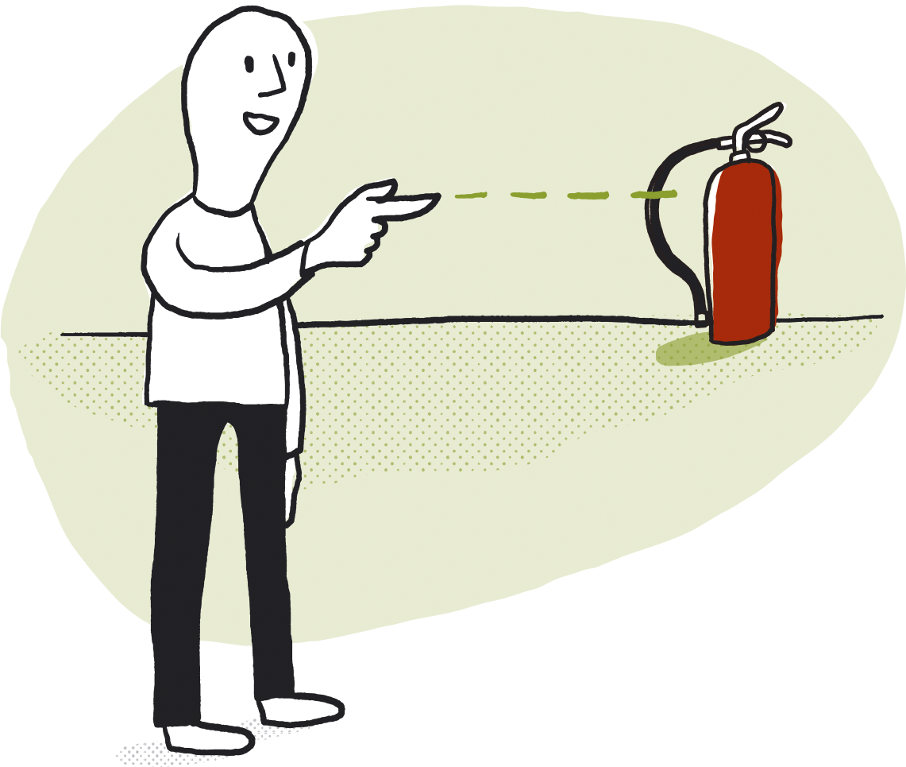
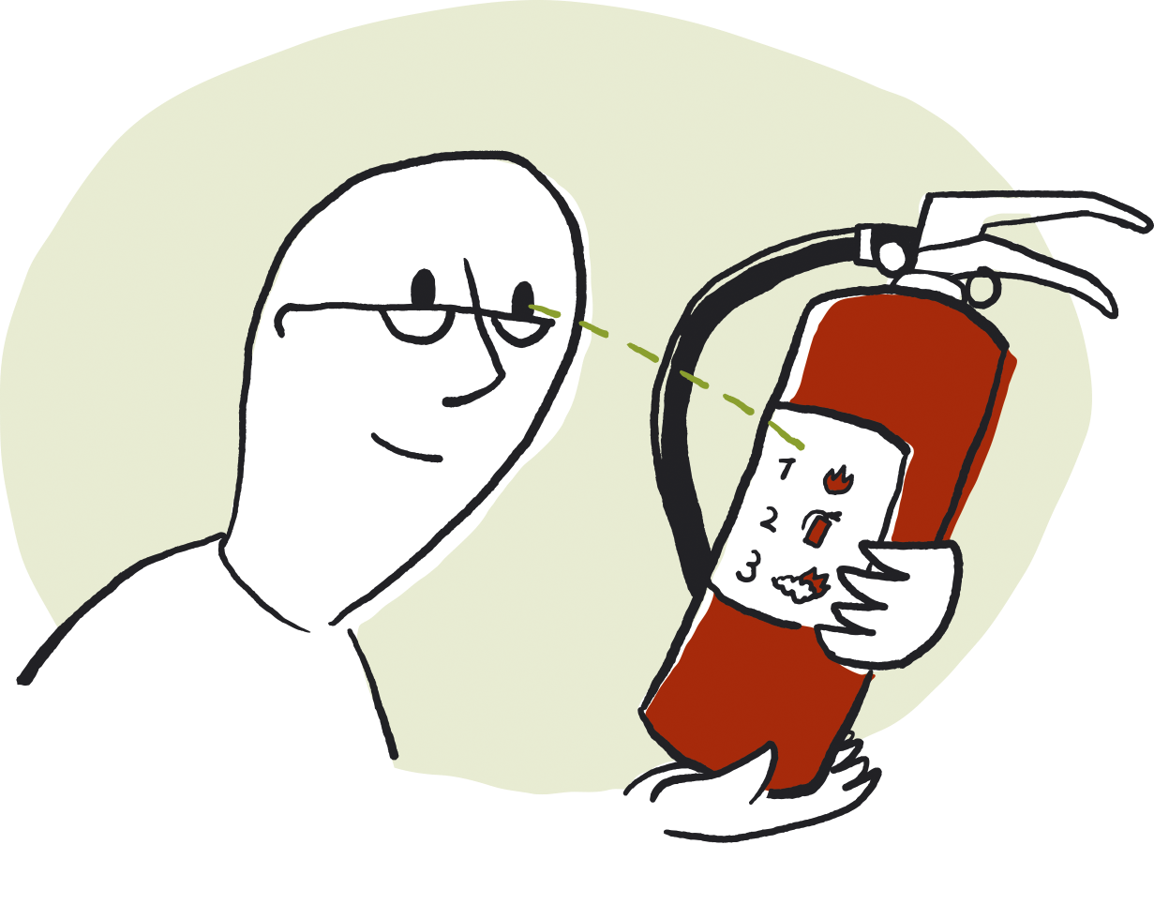
Feuerlöschgeräte
Alle Wohnungen sind mit Wandhydrant und Schlauchrolle oder mit Feuerlöscher zu versehen. Es wird empfohlen, beides zu haben. Die Feuerlöschgeräte müssen leicht zugänglich sein. Alle in der Wohnung müssen darüber Bescheid wissen, wo sich die Feuerlöschgeräte befinden. Lesen Sie die Bedienungsanleitung sorgfältig durch.

Slide 4
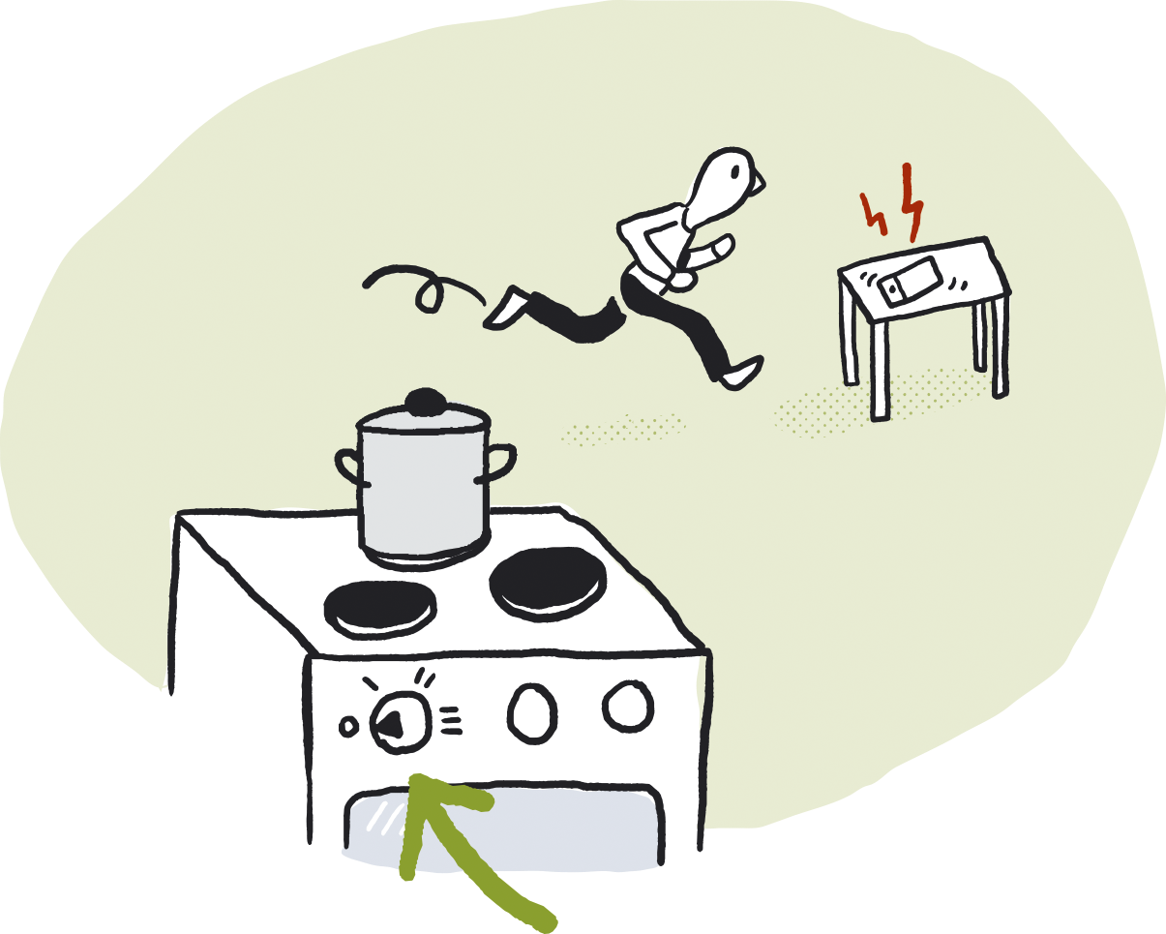
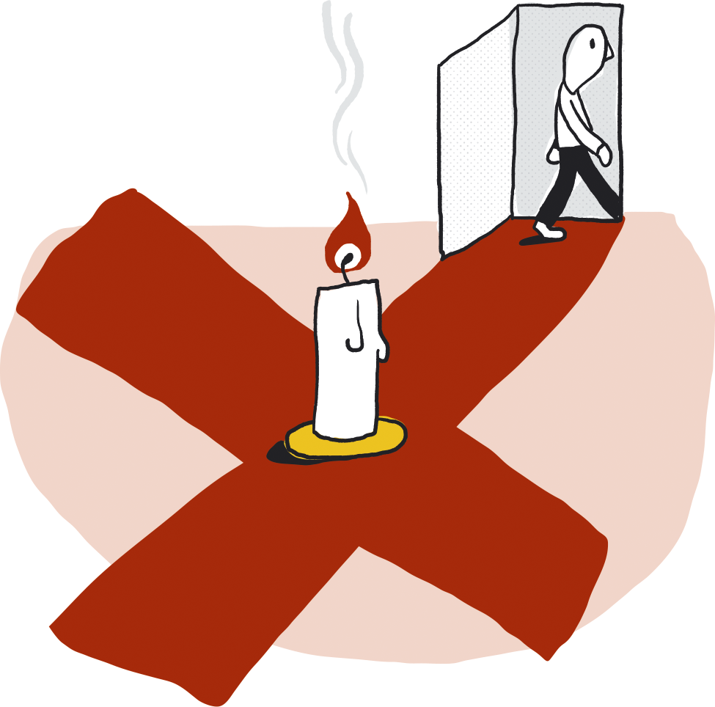
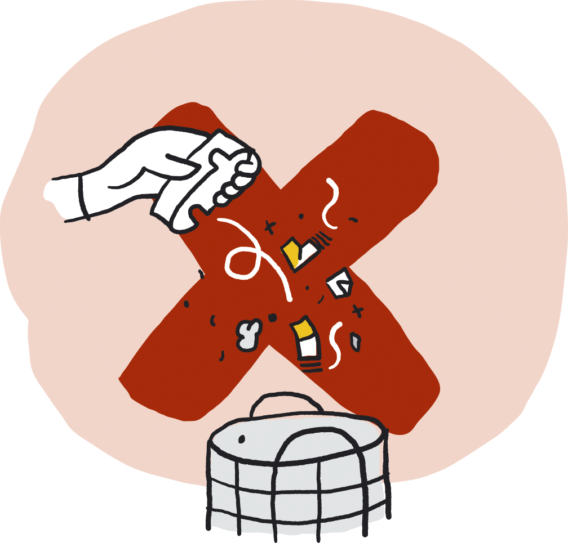
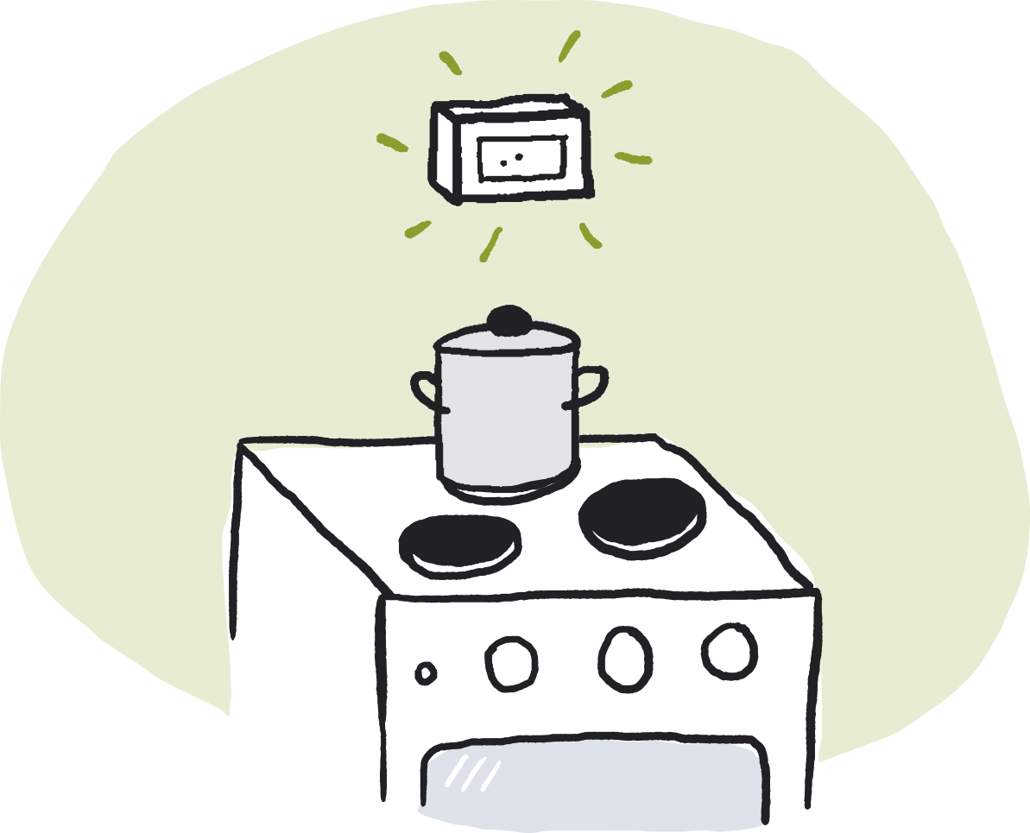
Brand vermeiden 1
Lassen Sie den Herd nicht unbeaufsichtigt, wenn er in Gebrauch ist. Wenn Sie das Kochen unterbrechen müssen, stellen Sie umgehend die Herdplatten aus. Montieren Sie einen Herd-Überhitzungsschutz. Seien Sie mit offenem Feuer vorsichtig. Verlassen Sie niemals einen Raum, in dem Kerzen brennen. Brennende Kerzen dürfen nicht in der Nähe von brennbarem Material aufgestellt werden. Entsorgen Sie Asche an einem sicheren Ort. Geben Sie heiße Asche niemals in den Mülleimer.

Slide 5
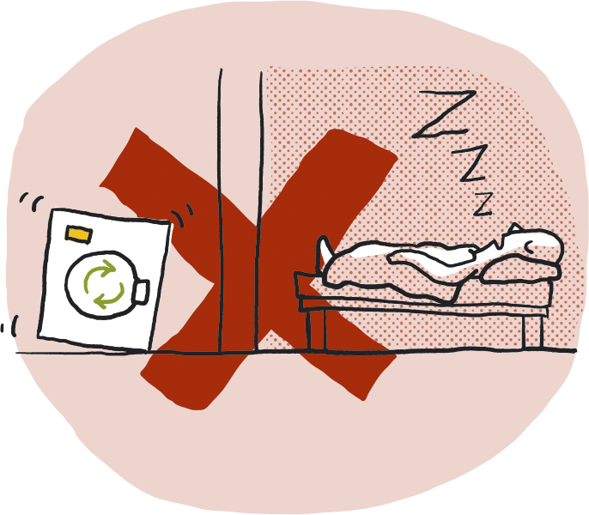
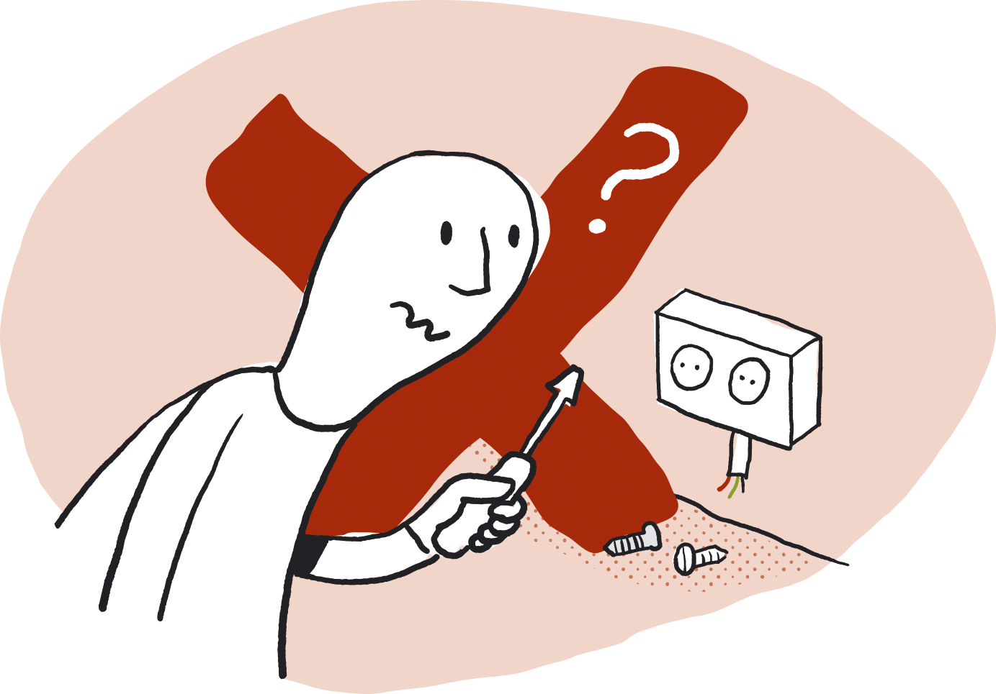
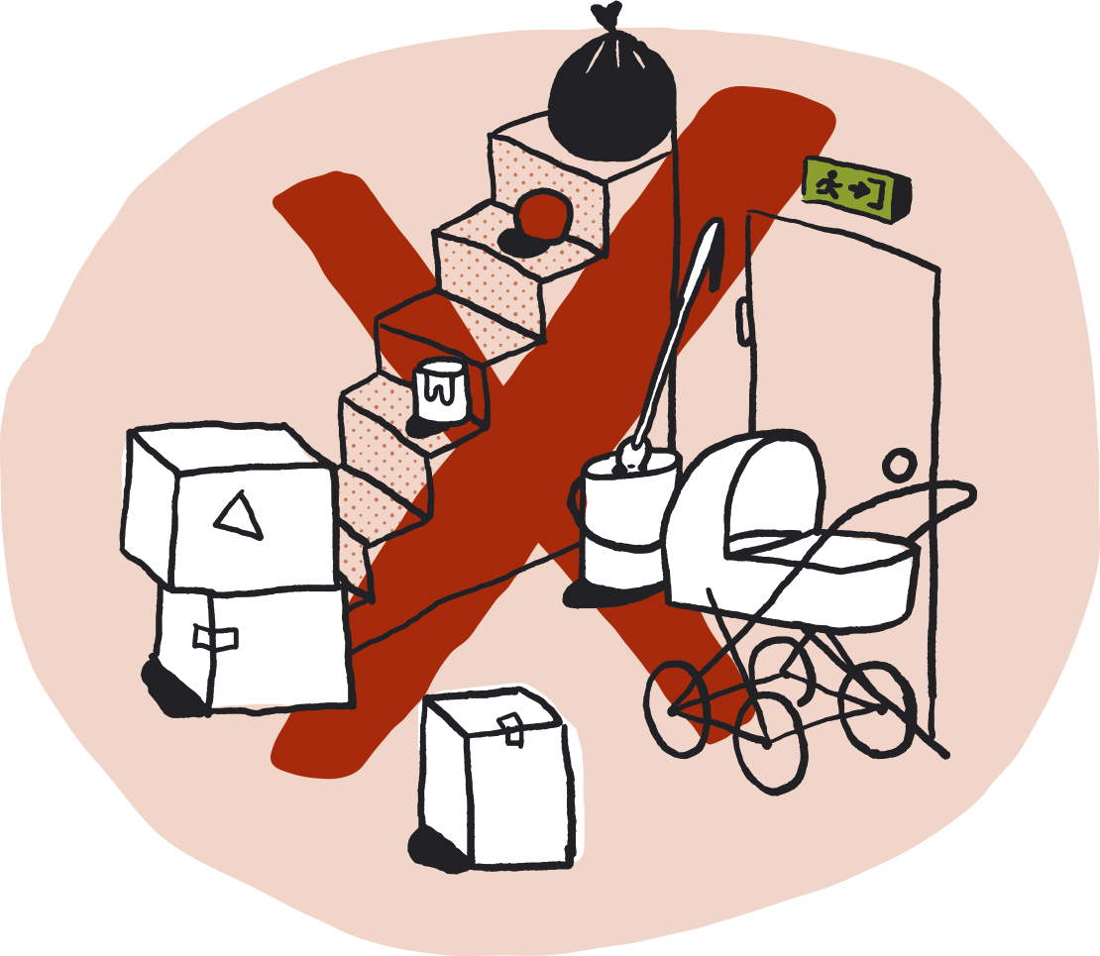
Brand vermeiden 2
Schalten Sie Waschmaschine und Trockner stets aus, wenn Sie die Wohnung verlassen oder schlafen gehen. Nur autorisierte Installateure dürfen elektrische Anlagen und elektrische Geräte montieren und reparieren. Viele gelegte Brände beginnen in Baumaterial, Pappkartons und sonstigem Abfall. Sorgen Sie dafür, dass sich in Treppenhäusern und Garagen keine brennbaren Gegenstände befinden. Stellen Sie Mülltonnen in ausreichender Entfernung von Gebäuden auf.

Slide 6
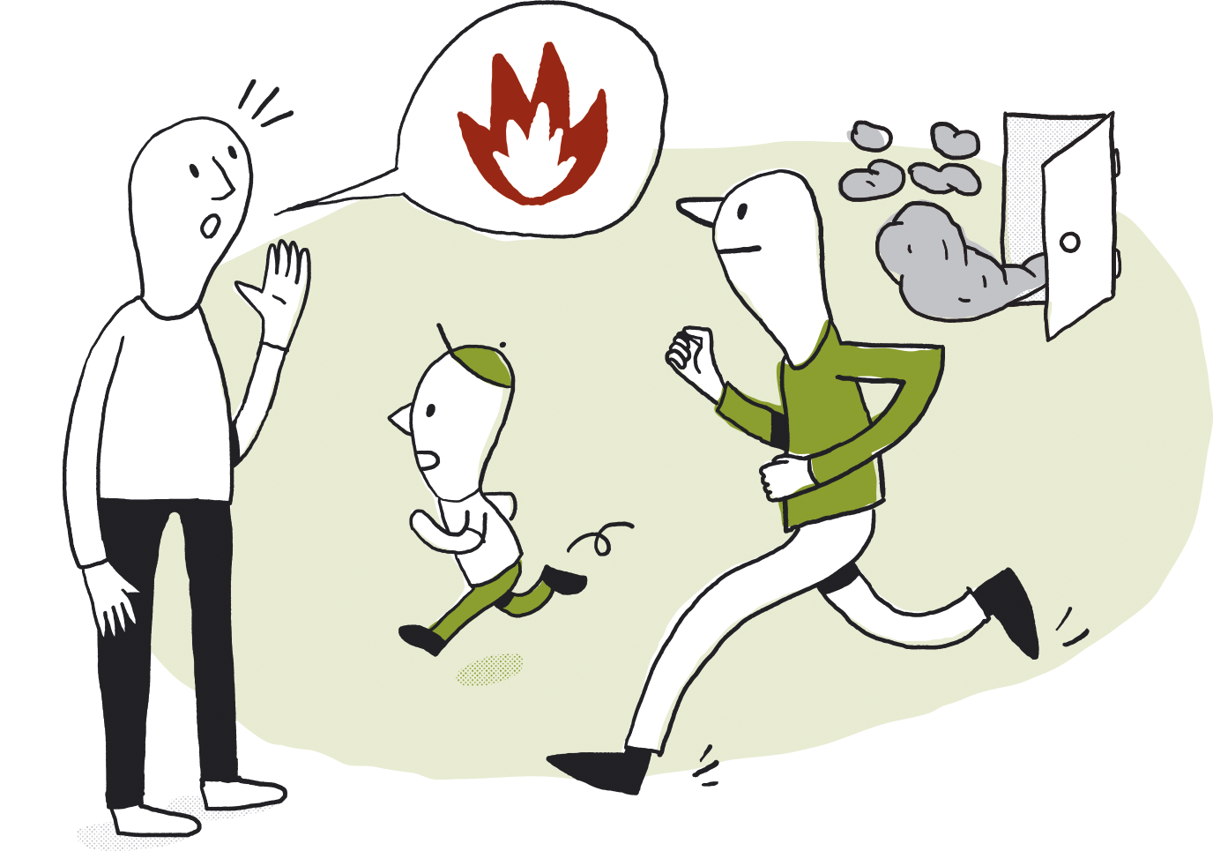
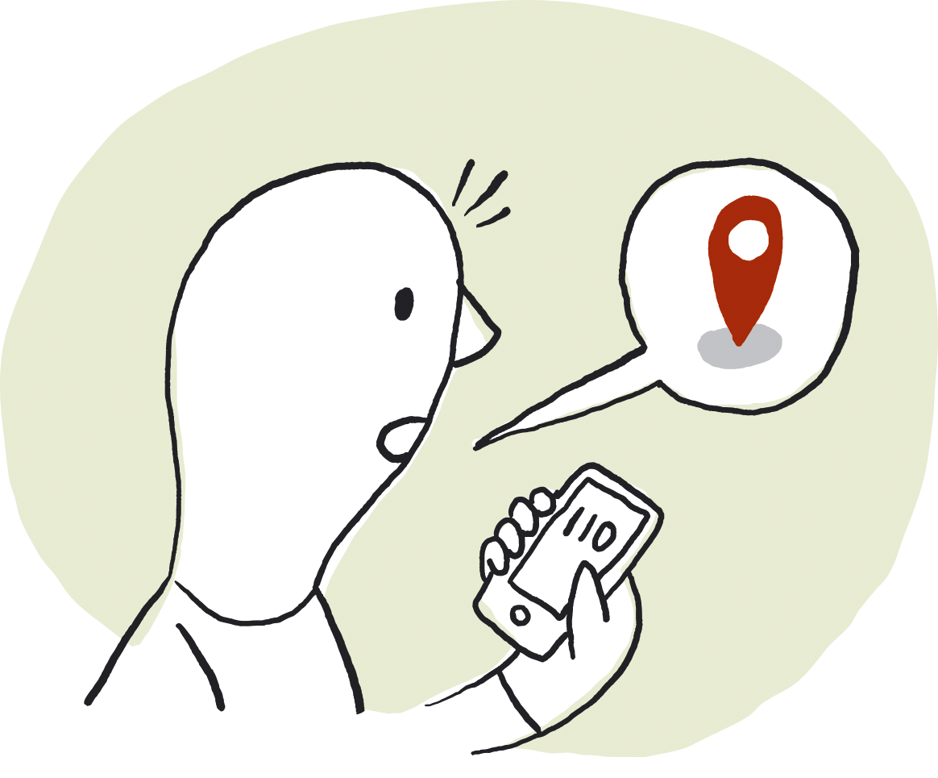
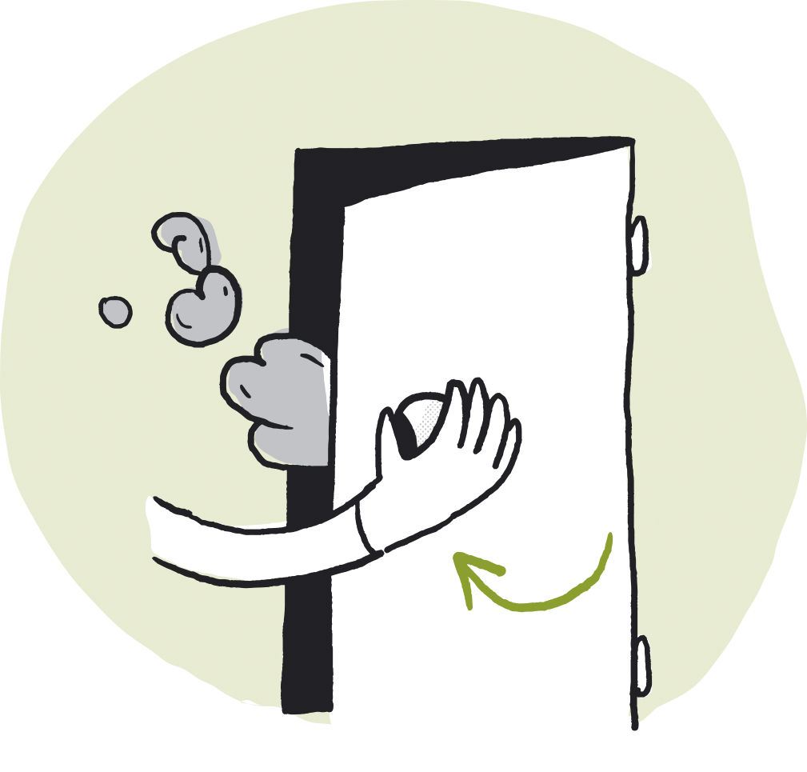
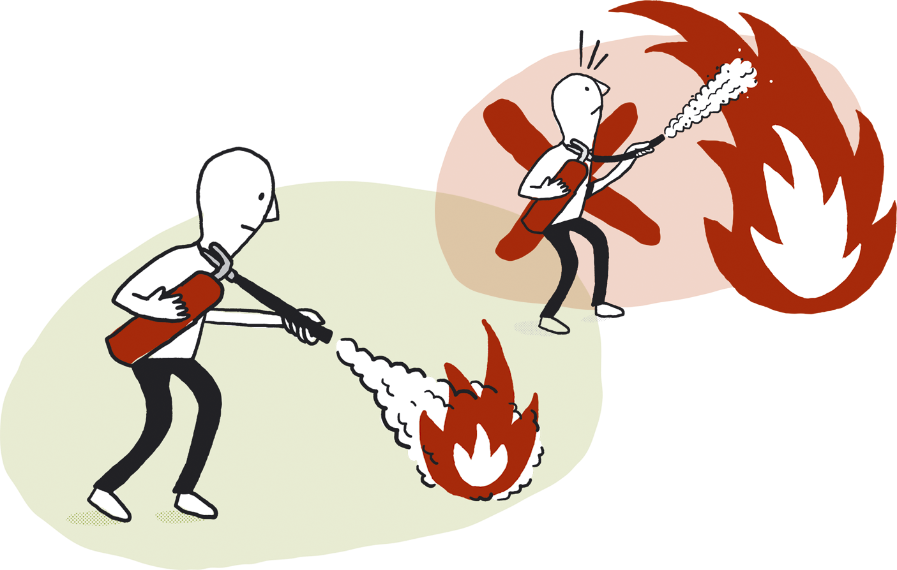
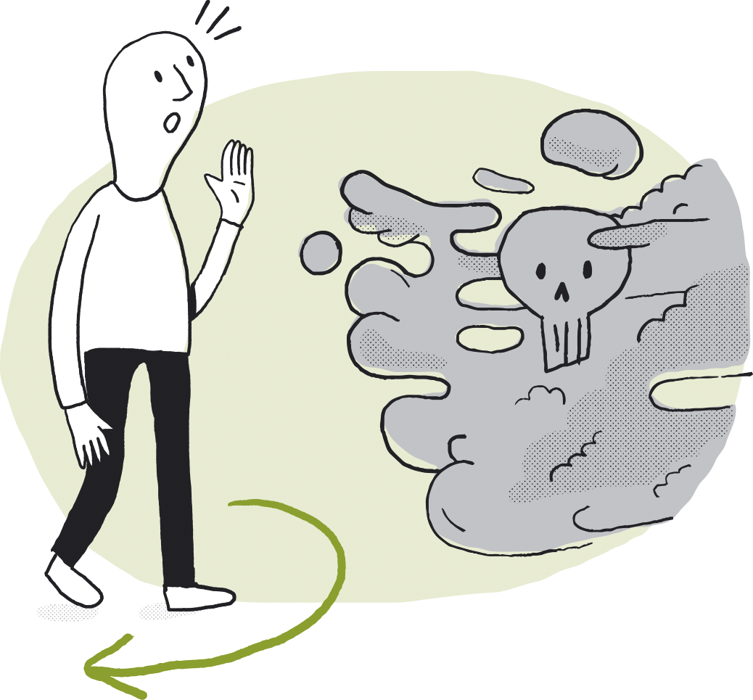
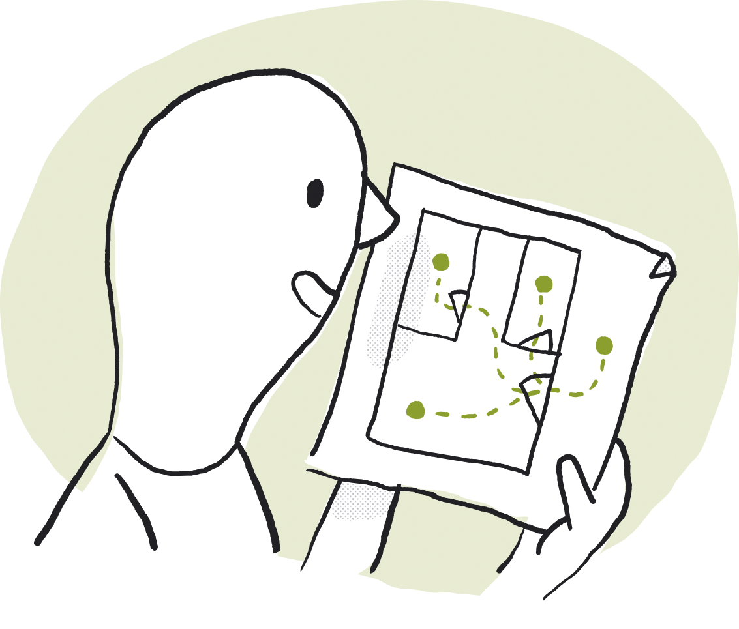
Verhalten im Brandfall
1) RETTEN
Sorgen Sie dafür, dass alle sicher aus der Wohnung gelangen. Durch Rauch fliehen ist gefährlich. Schließen Sie Türen. Gehen Sie zu einem im Voraus vereinbarten Sammelplatz.
2) ALARMIEREN
Alarmieren Sie die Feuerwehr unter der Notrufnummer 110. Geben Sie die genaue Adresse des brennenden Gebäudes an.
3) LÖSCHEN
Sofern das Feuer nicht bereits zu groß geworden ist, versuchen Sie es mit dem Schlauch eines Wandhydranten oder einem Feuerlöscher zu bekämpfen. Setzen Sie sich keinen Gefahren aus. Rauch kann sehr giftig sein.
Ausgehend von Ihrer eigenen Einschätzung der Situation müssen Sie selbst entscheiden, in welcher Reihenfolge Sie diese Punkte durchführen möchten. Es ist nützlich, dies bei regelmäßigen Brandübungen zu trainieren.

Slide 7
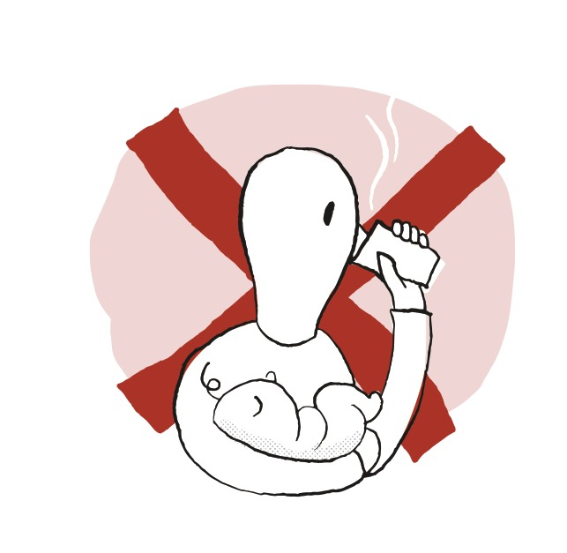
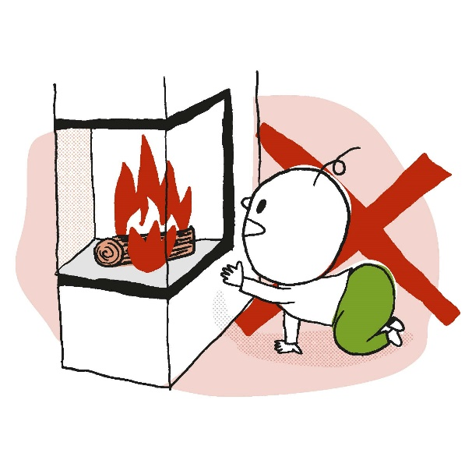
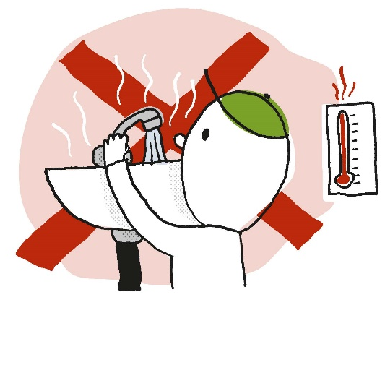
Vorbeugung gegen Brandverletzungen BEI KINDERN
Vermeiden Sie warme Getränke beim Stillen oder wenn Sie ein Kind in den Armen halten.
Verhindern Sie, dass Kinder freien Zutritt zu heißen Flächen wie Kamin, Wandheizkörpern, Backofen und ähnlichem haben.
Achten Sie auf die Wassertemperatur in der Badewanne sowie darauf, dass Kinder nicht das heiße Wasser aufdrehen können. Stellen Sie die Temperatur des Warmwasserspeichers entsprechend ein.

Slide 8
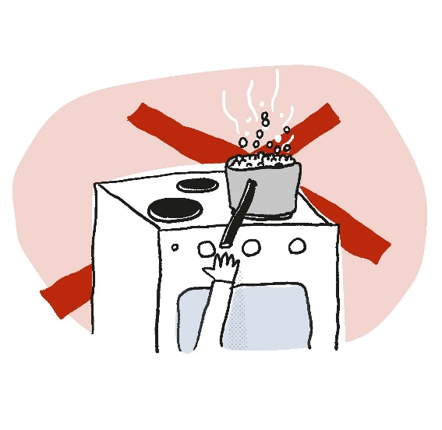
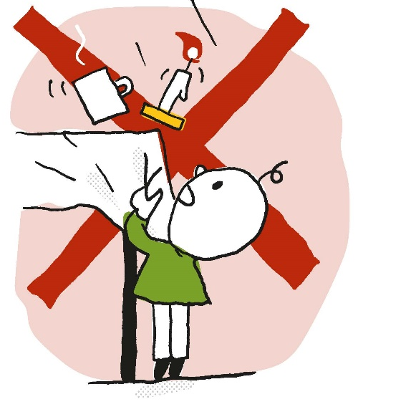
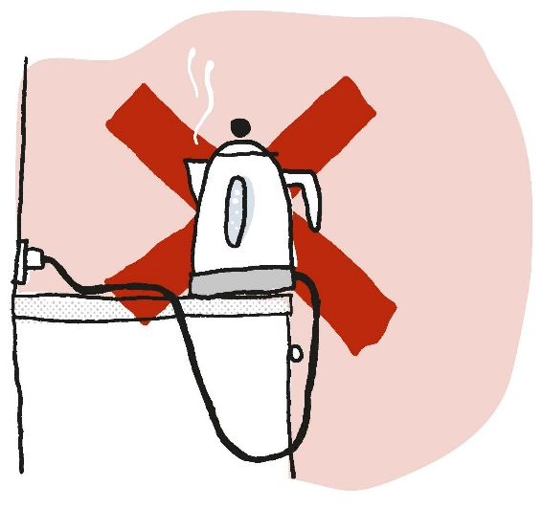
Vorbeugung gegen Brandverletzungen BEI KINDERN
Kinder von kochenden Töpfen fern halten.
Wasserkocher – Platzierung des Kochers und des Kabels beachten.
Achtsam sein bei Tischen mit Tischdecke, Kaffeetassen, Kerzen usw. Kinder können alles über sich kippen.

Slide 9
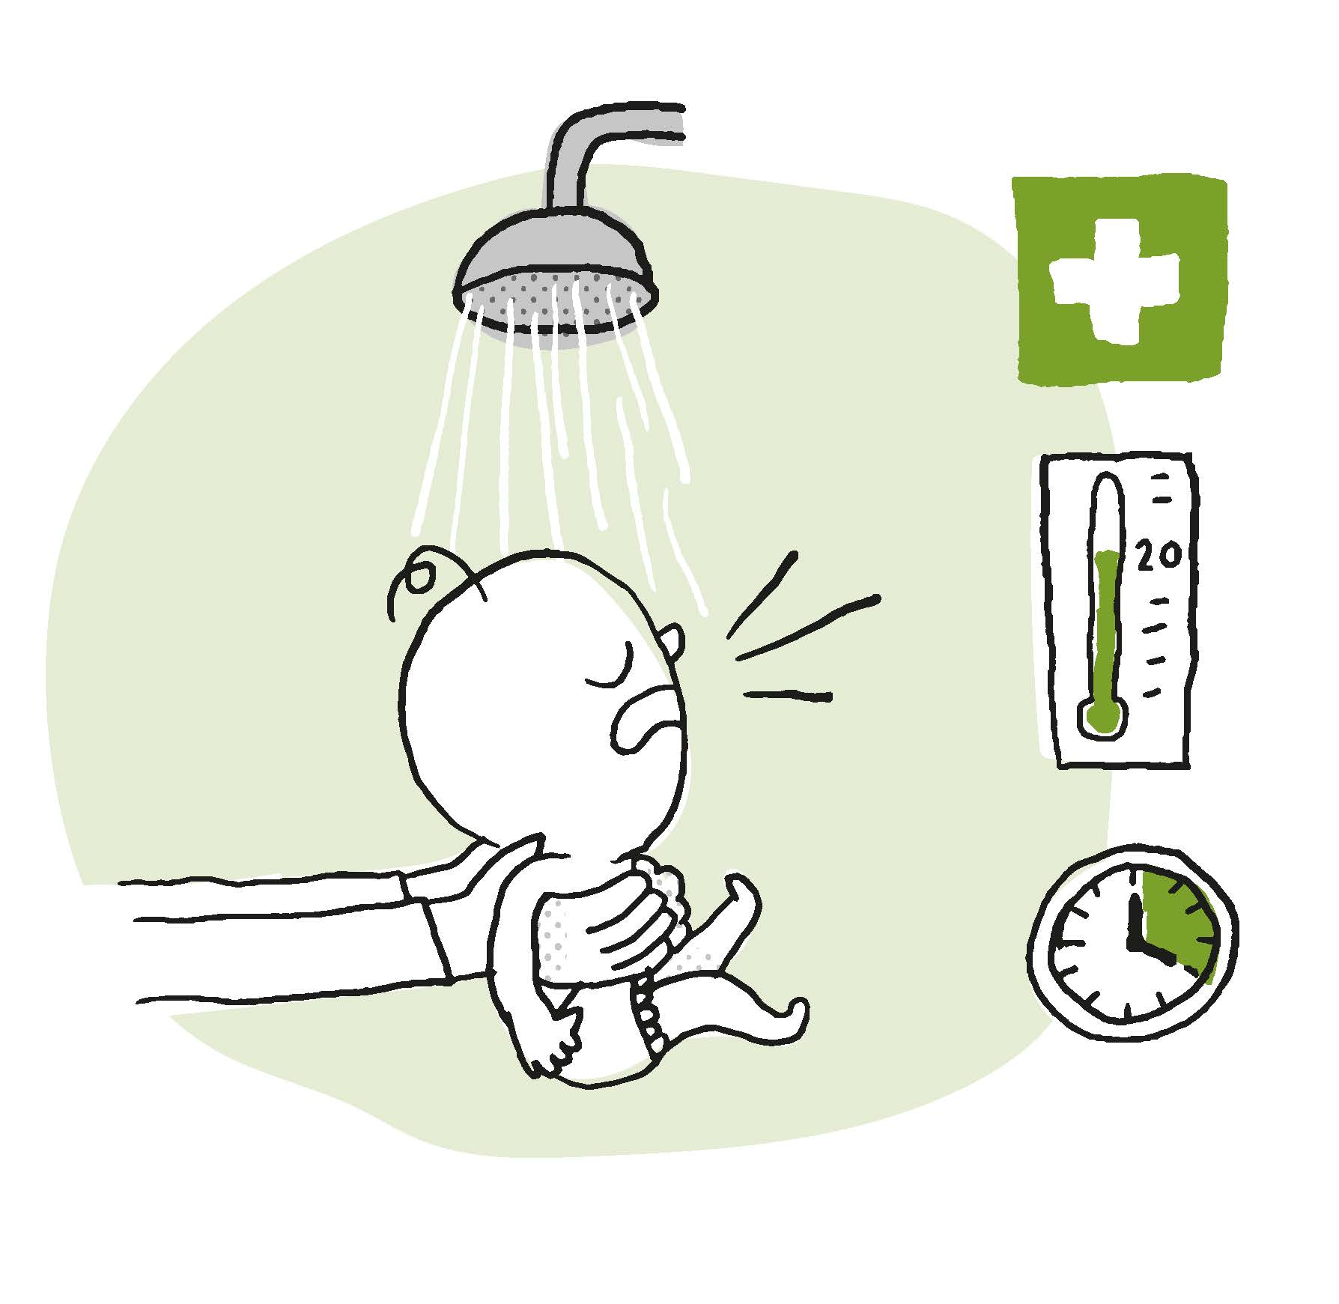
VERBRENNUNG/VERBRÜHUNG BEI KINDERN
Bei Verdacht auf ernste Verbrennungen/ Verbrühungen, ca. 20 Minuten lang mit ca. 20 Grad warmem Wasser kühlen. Diese gilt ungeachtet des Alters des Kindes.
IMMER 20 - 20

Slide 10
Diese Broschüre ist in über 30 verschiedenen Sprachen über die Website der Vereinigung zur Förderung des Norwegischen Brandschutzes „Norsk brannverforening“ erhältlich: www.brannvernforeningen.no/brannsikker

